Slide 1
Python教材
Python入门-SAP
Wen-yan_Sun
2022/12/10

Slide 2
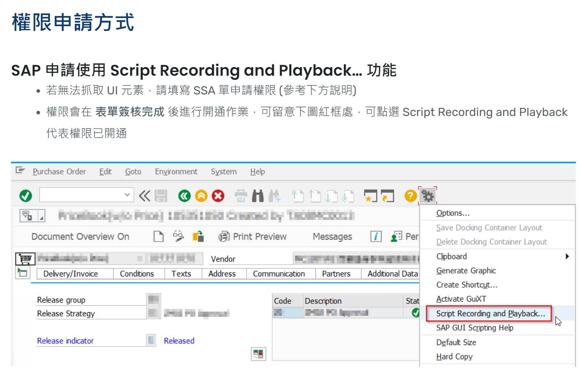
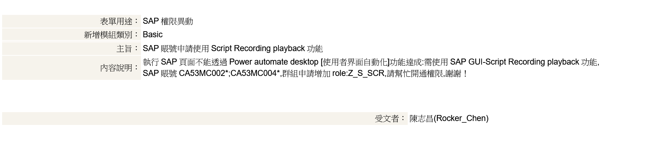
Python教材
SAP-Script...功能权限申请
如未开通，請填寫 SSA – SAP工作聯絡單
FIP 申請頁面：http://fip.pegatroncorp.com/FIP2/Apply
一個或多個 SAP-ID Group 填一張單即可，例如：SAP-ID Group：TA08MC001*
填寫內容請參考如下Sample
表單用途：SAP權限異動
模組：basis
受文者：rocker_chen
內容說明：SAP-ID Group：TA08MC001* ，要增加 role：Z_S_SCR
說明需要申請的原因
参考右图

Slide 3
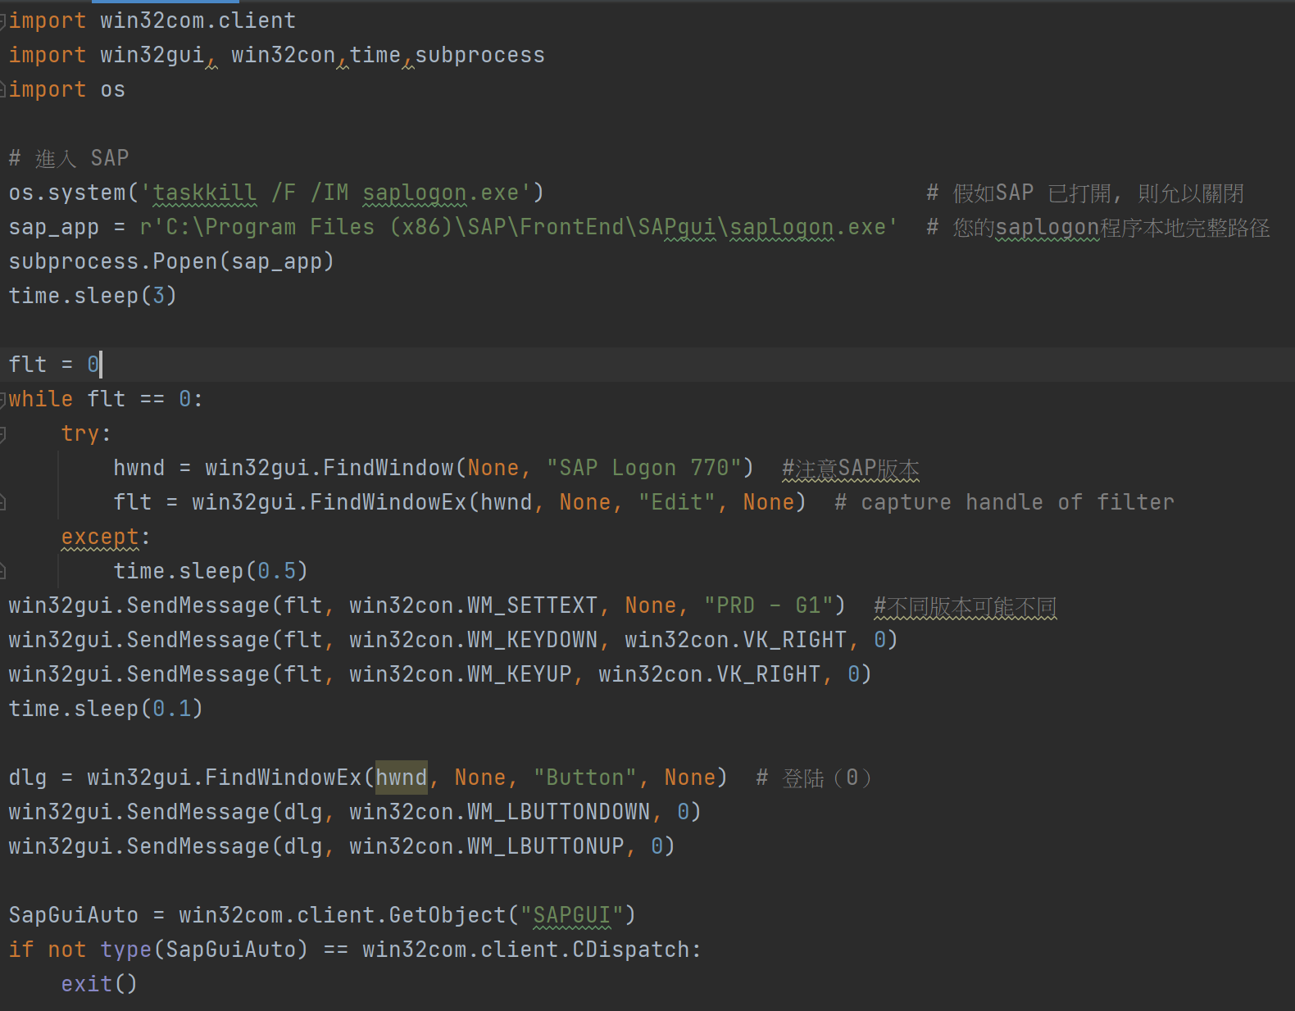
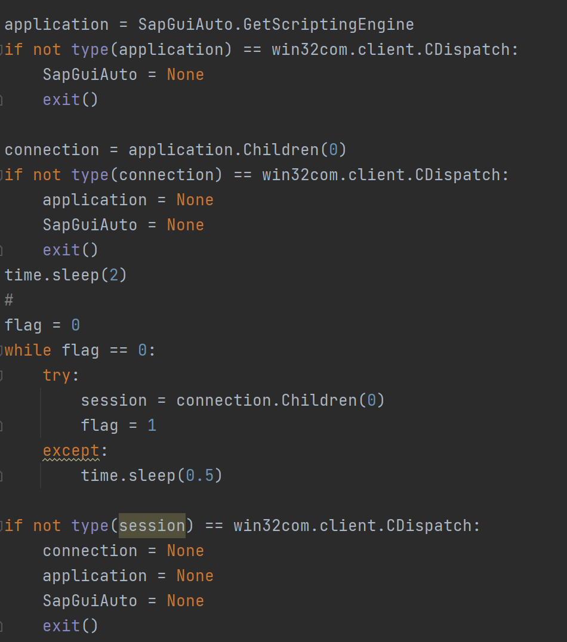
Python教材
SAP开启
需要引用的库：
import win32com.client
import win32gui,win32con,time,subprocess
import os
import win32com.client import win32gui, win32con,time,subprocess import os # 進入 SAP os.system('taskkill /F /IM saplogon.exe') # 假如SAP 已打開, 則允以關閉 sap_app = r'C:\Program Files (x86)\SAP\FrontEnd\SAPgui\saplogon.exe' # 您的saplogon程序本地完整路径 subprocess.Popen(sap_app) time.sleep(3) flt = 0 while flt == 0: try: hwnd = win32gui.FindWindow(None, "SAP Logon 770") #注意SAP版本 flt = win32gui.FindWindowEx(hwnd, None, "Edit", None) # capture handle of filter except: time.sleep(0.5) win32gui.SendMessage(flt, win32con.WM_SETTEXT, None, "PRD - G1") #不同版本可能不同 win32gui.SendMessage(flt, win32con.WM_KEYDOWN, win32con.VK_RIGHT, 0) win32gui.SendMessage(flt, win32con.WM_KEYUP, win32con.VK_RIGHT, 0) time.sleep(0.1) dlg = win32gui.FindWindowEx(hwnd, None, "Button", None) # 登陆（0） win32gui.SendMessage(dlg, win32con.WM_LBUTTONDOWN, 0) win32gui.SendMessage(dlg, win32con.WM_LBUTTONUP, 0) SapGuiAuto = win32com.client.GetObject("SAPGUI") if not type(SapGuiAuto) == win32com.client.CDispatch: exit() application = SapGuiAuto.GetScriptingEngine if not type(application) == win32com.client.CDispatch: SapGuiAuto = None exit() connection = application.Children(0) if not type(connection) == win32com.client.CDispatch: application = None SapGuiAuto = None exit() time.sleep(2) # flag = 0 while flag == 0: try: session = connection.Children(0) flag = 1 except: time.sleep(0.5) if not type(session) == win32com.client.CDispatch: connection = None application = None SapGuiAuto = None exit()

Slide 4
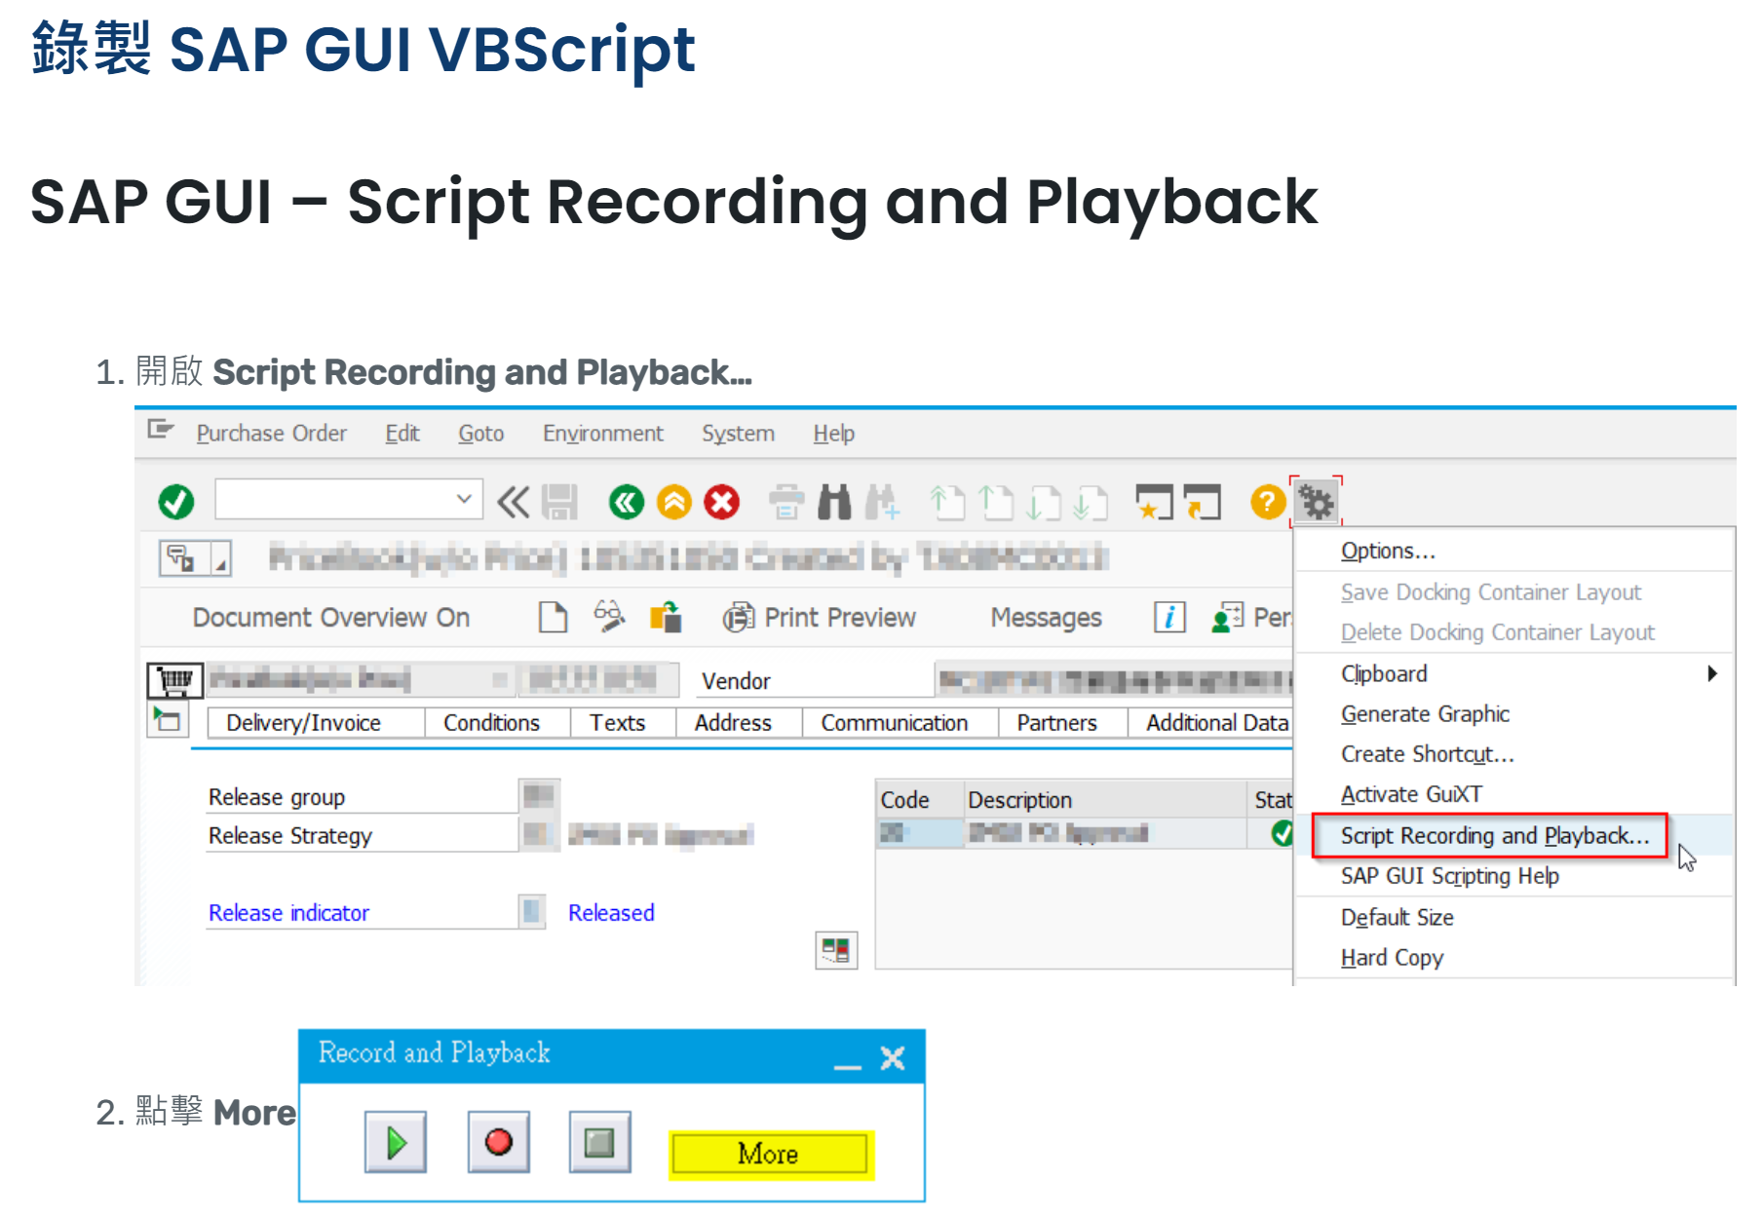
Python教材
代码的录制

Slide 5
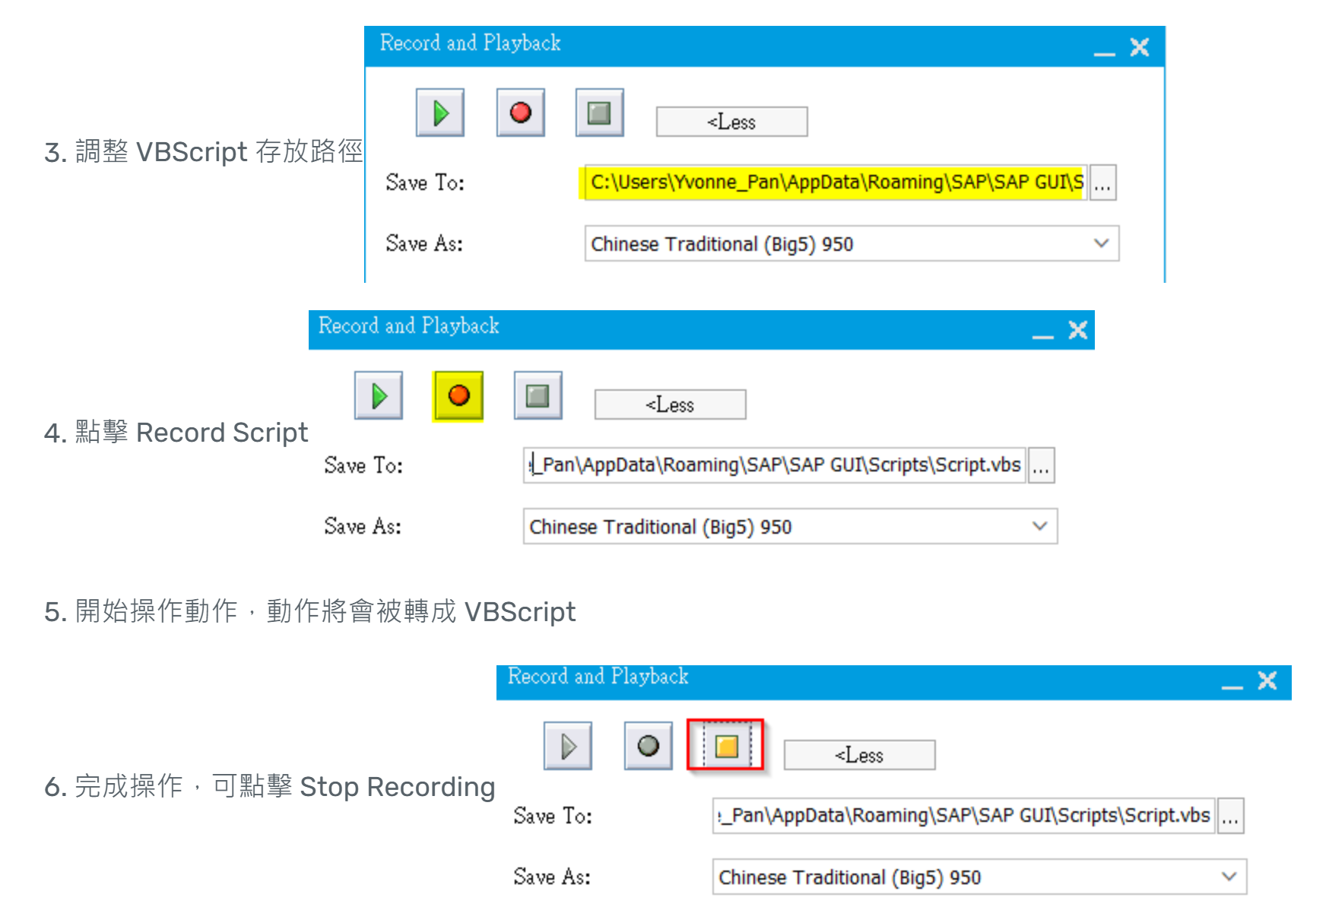
Python教材
代码的录制

Slide 6
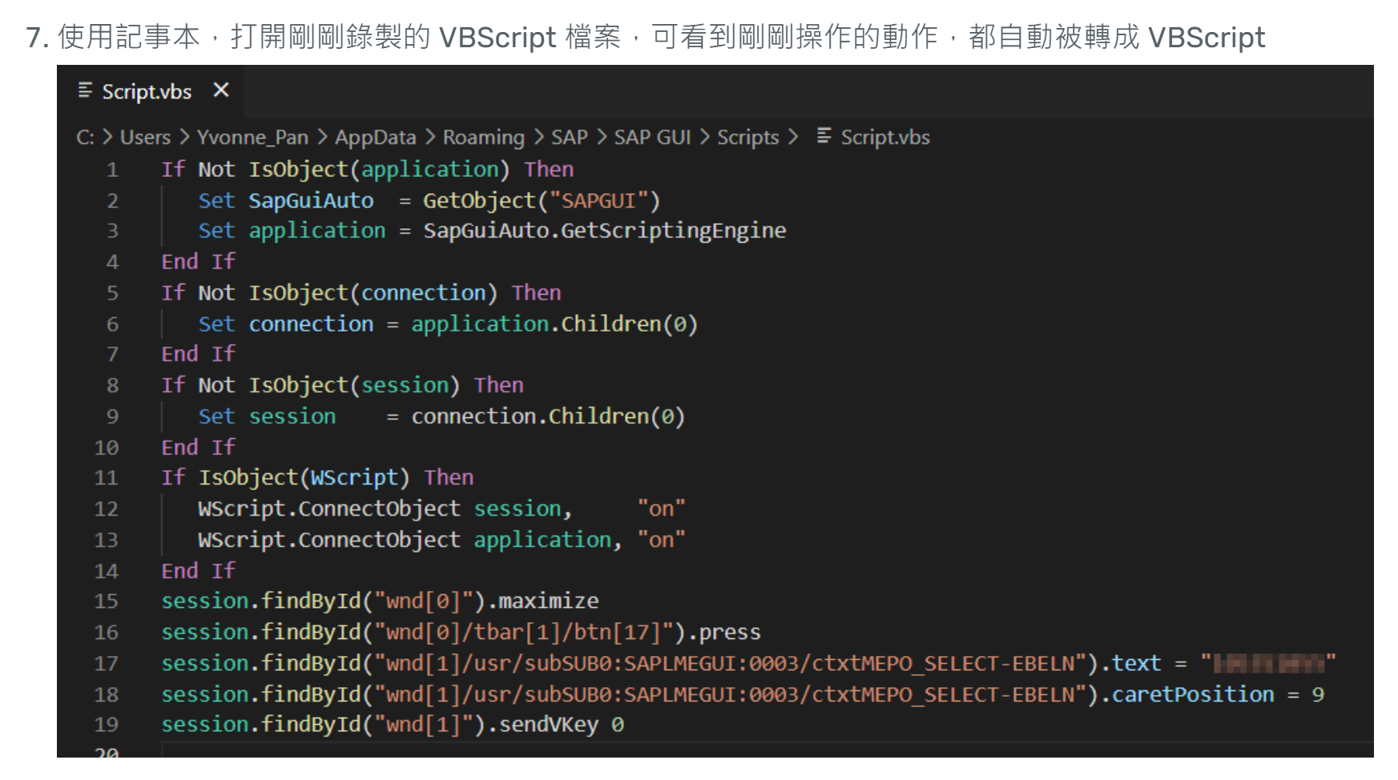
Python教材
代码的录制

Slide 7
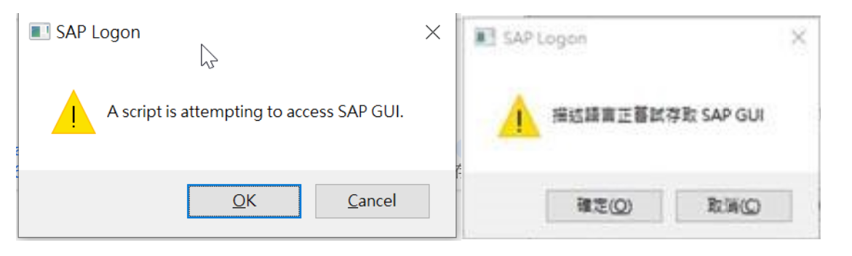
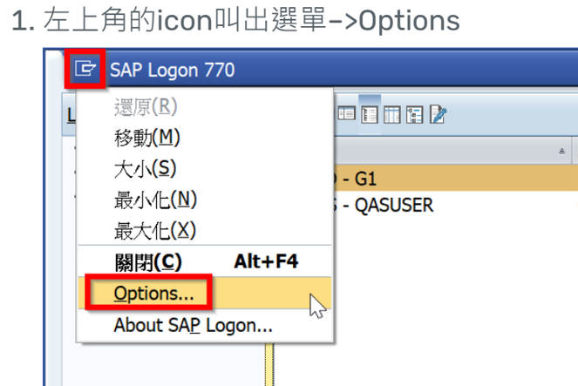
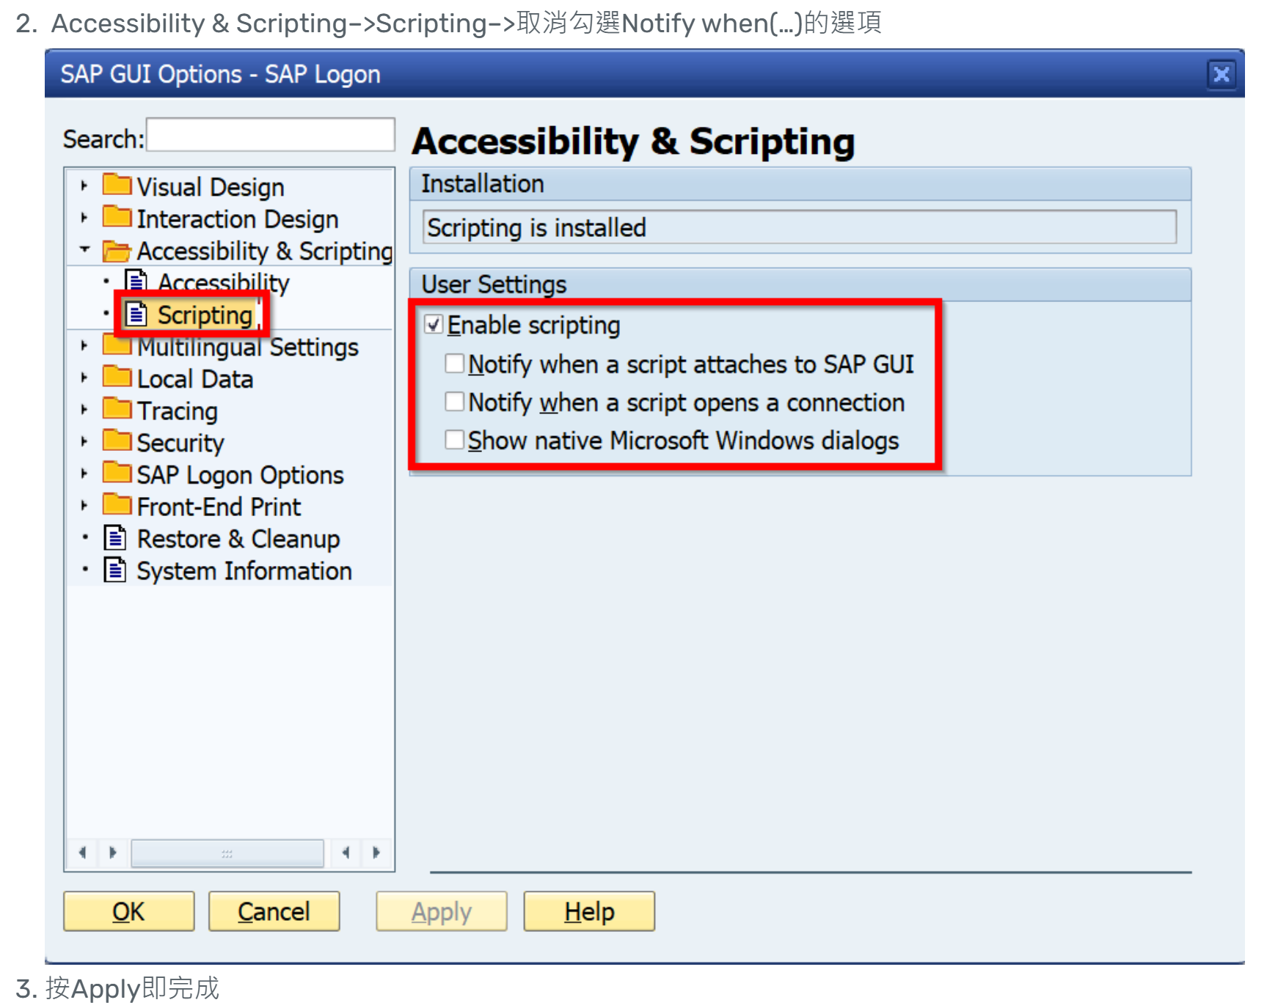
Python教材
代码的录制
如果出现如右提示，无法录制，按照如下方法设置SAP

Slide 8
Python教材
代码的修改
代码的修改：
由于SAP Script的语言是VB语言，与Python语言语法不完全相同，需要进行修改。如：
session.findById("wnd[0]").maximize
要修改成
session.findById(“wnd[0]”).maximize()
修改完就可以运行

Slide 9
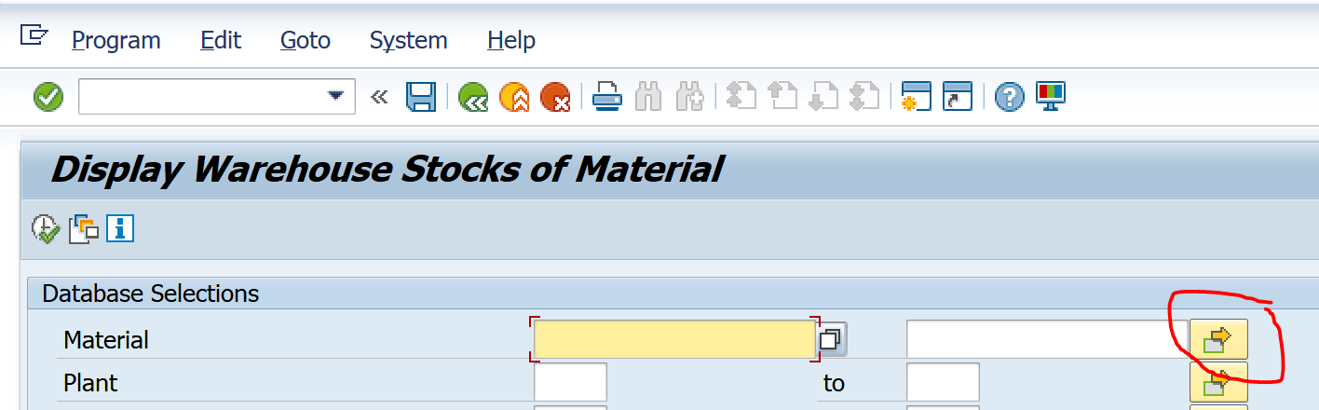
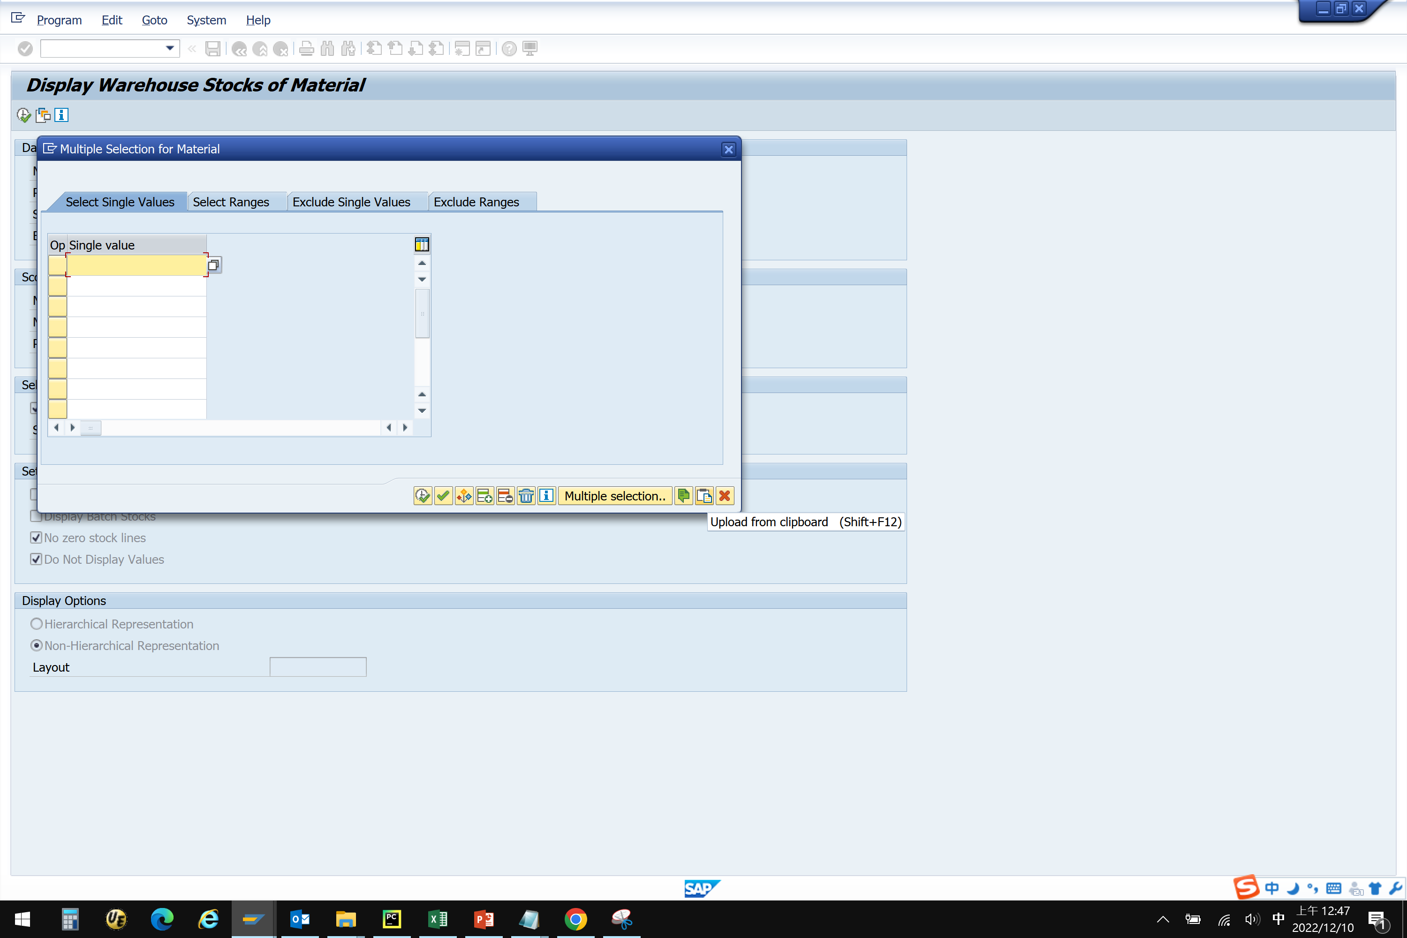
Python教材
代码的录制技巧
如果参数比较多时，配合excel复制，使用SAP自带的黏贴功能

Slide 10
Python教材
Thank you

